Slide 1
Krajiny jižní Moravy - pokr.
RNDr. Martin Culek, Ph.D.
Geografický ústav Př. fak. MU

Slide 2
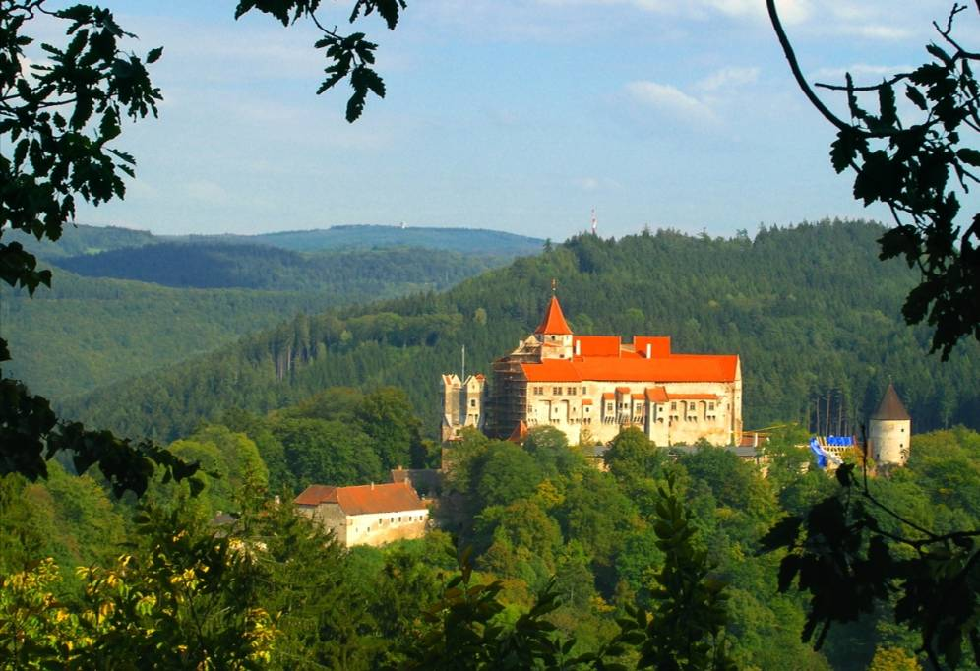
Sýkořský bioregion (1.51)

Slide 3
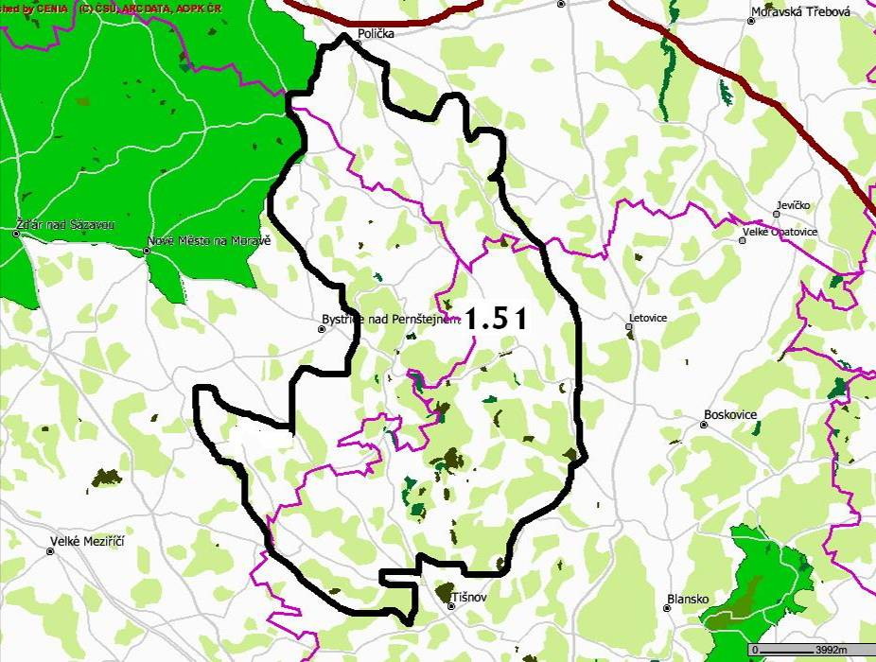

Slide 4
Charakteristiky Sýkořského bioregionu
Poloha:
Důvod vymezení:
Plocha: 675 km²
Vegetační stupně: 2. – 5.
2. (2%), 3. (20%), 4. (64%) 5. (14%)
A (45%), B (44%), Cs (7%), Ca (3%), D (1%)
N (91%), z (5%, raš+), a (3%), o (1,0%).
Orná: 30%, TTP 18%, lesy 39%, vody 1,1%
KES 2,0

Slide 5
Sýkořský bioregion charakteristiky_2
Lesy – zastoupení dřevin v %:
Sm 64, Bo 14, Jd 2, Md 4
Db 5, Hb 3, Bk 5, Cenné l. 2, Bř 2.
Podíl přirozených dřevin: 23%
VZCHÚ:
Přírodní parky: Svratecká hornatina, Halasovo Kunštátsko, Lysicko
MZCHÚ: Sýkoř, Míchovec, Sokolí skála, Údolí Chlébského potoka, Kaviny, Svídovec, Čepičkův vrch atd. atd…………………….

Slide 6
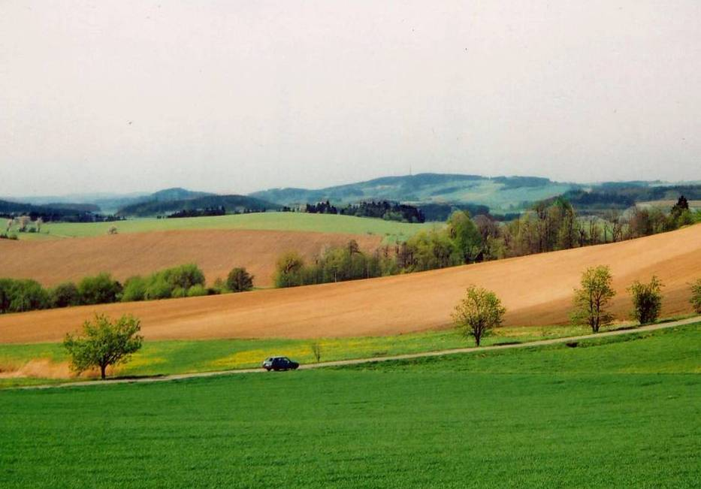
Horní les (774 mn.m.)

Slide 7
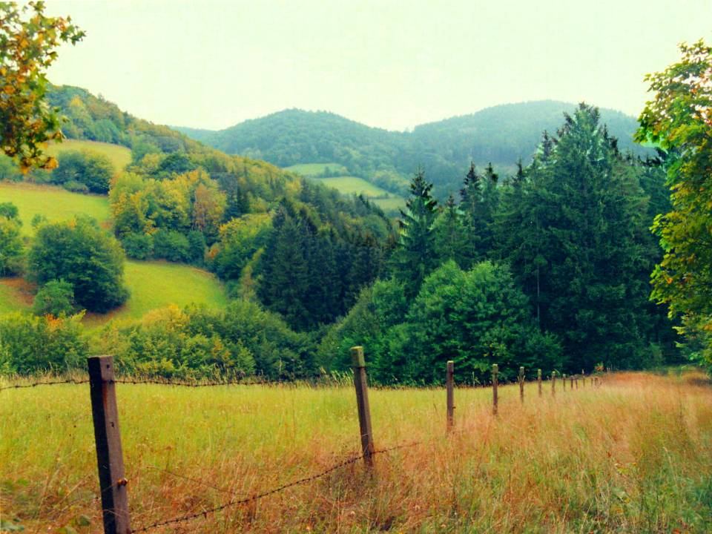

Slide 8
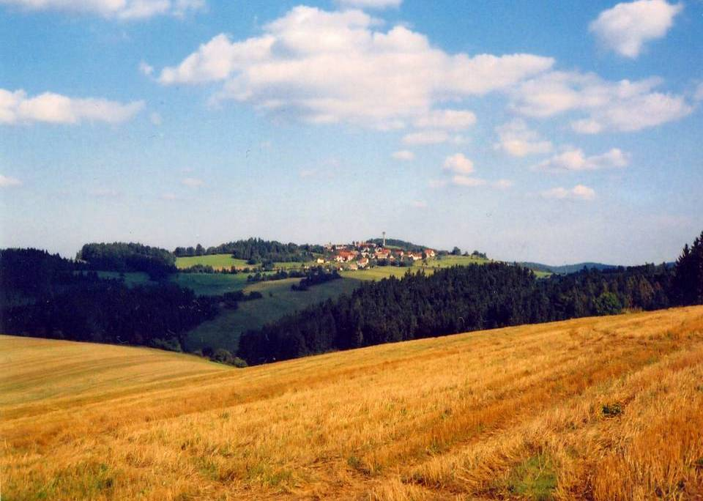

Slide 9
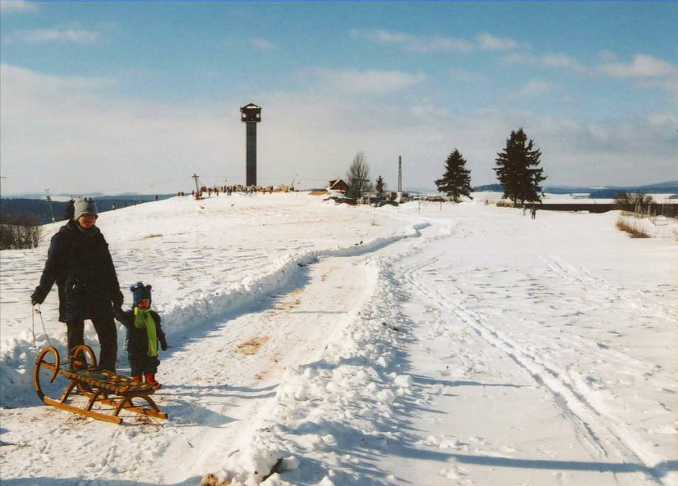

Slide 10
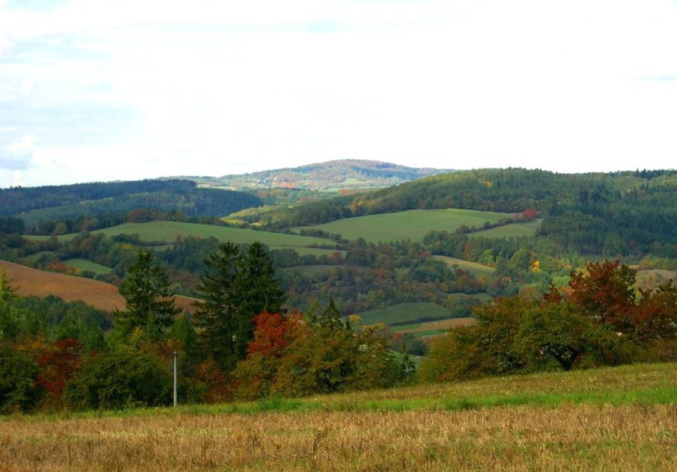

Slide 11
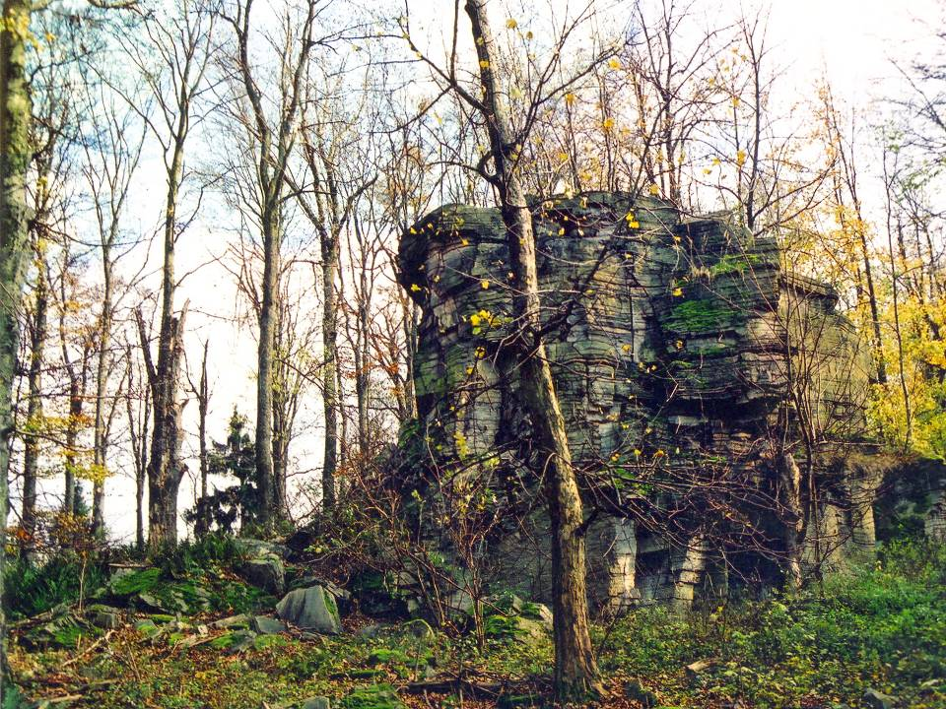

Slide 12
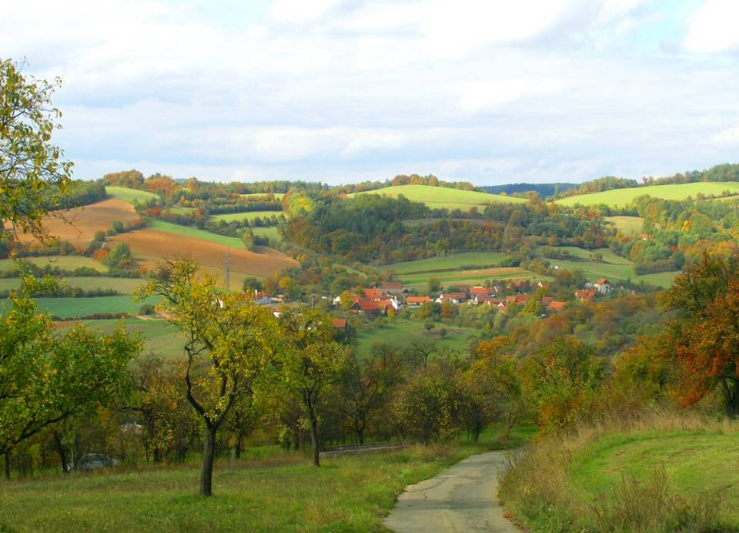

Slide 13
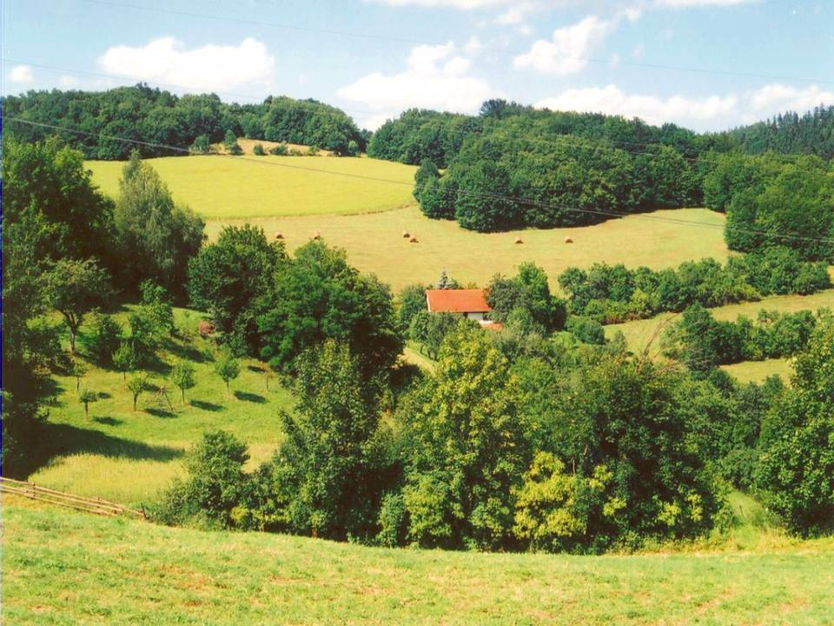

Slide 14
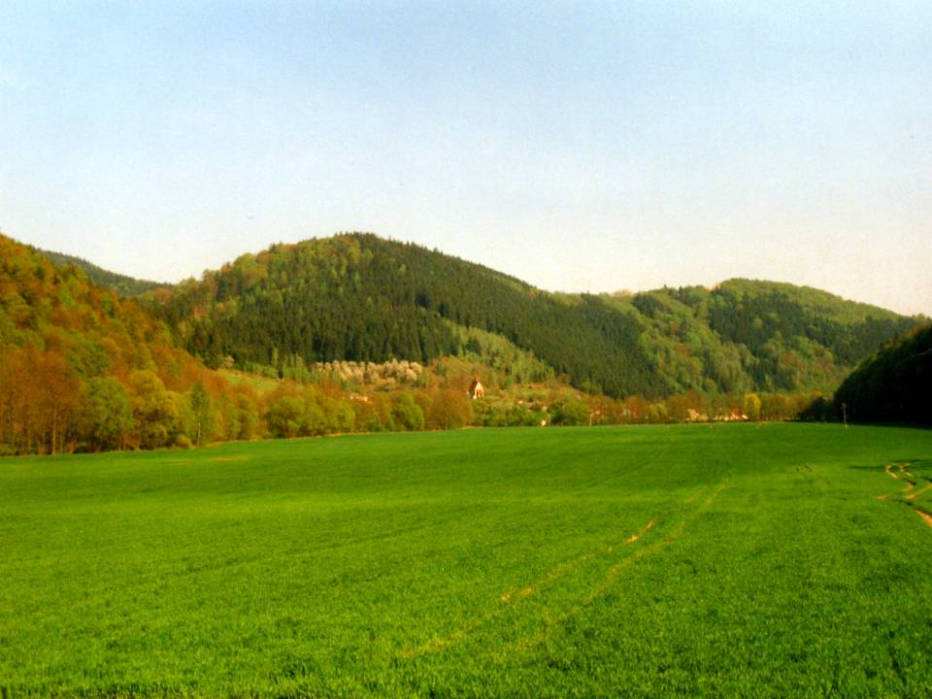

Slide 15
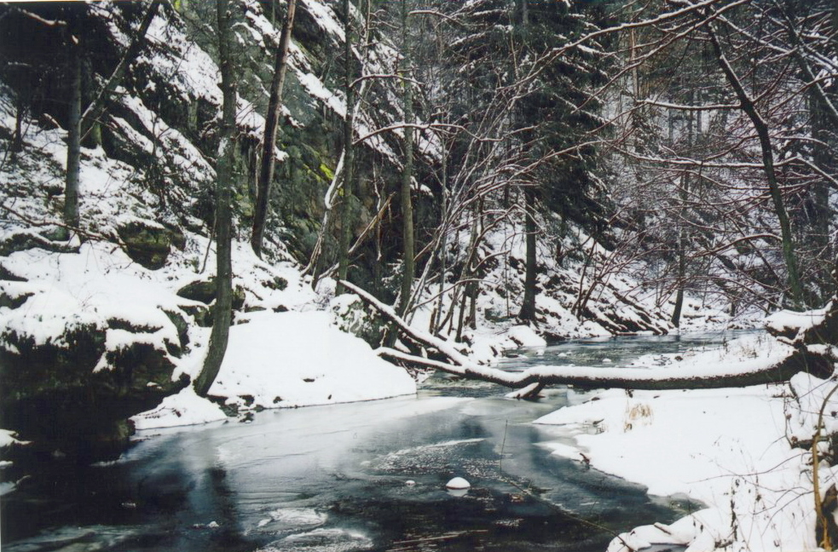

Slide 16
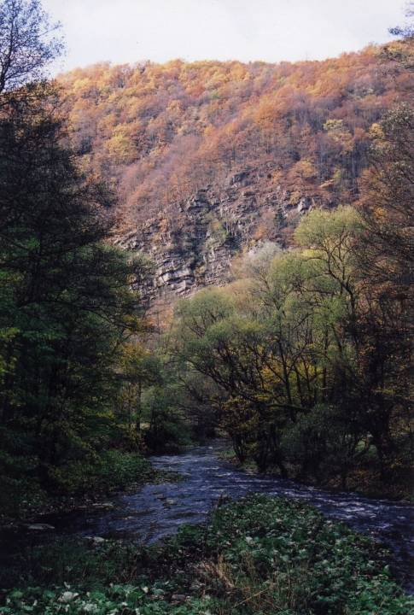
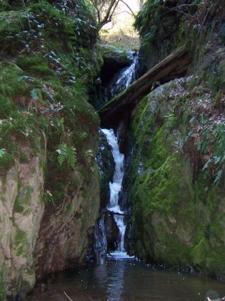
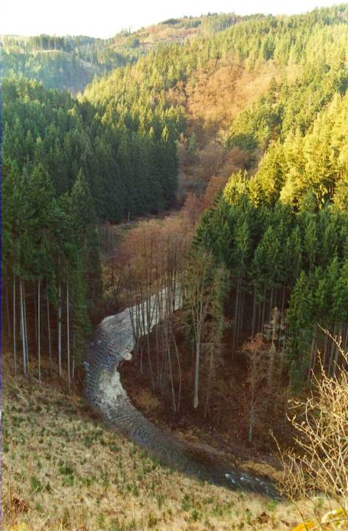

Slide 17
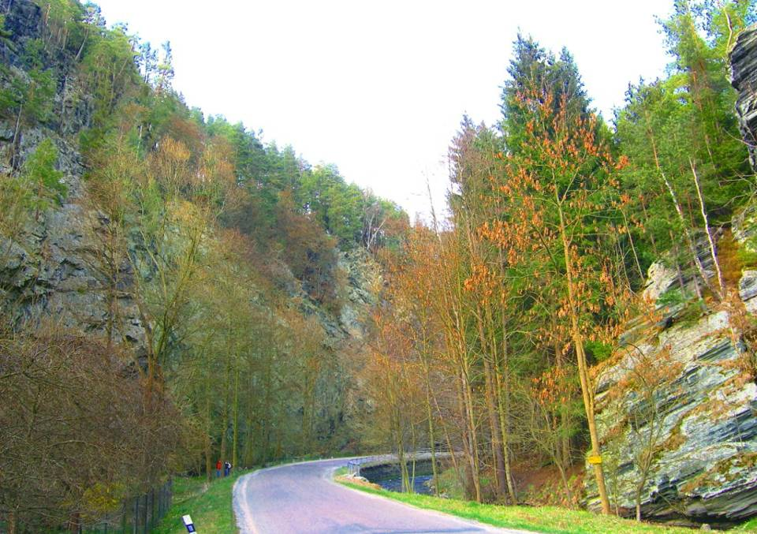

Slide 18
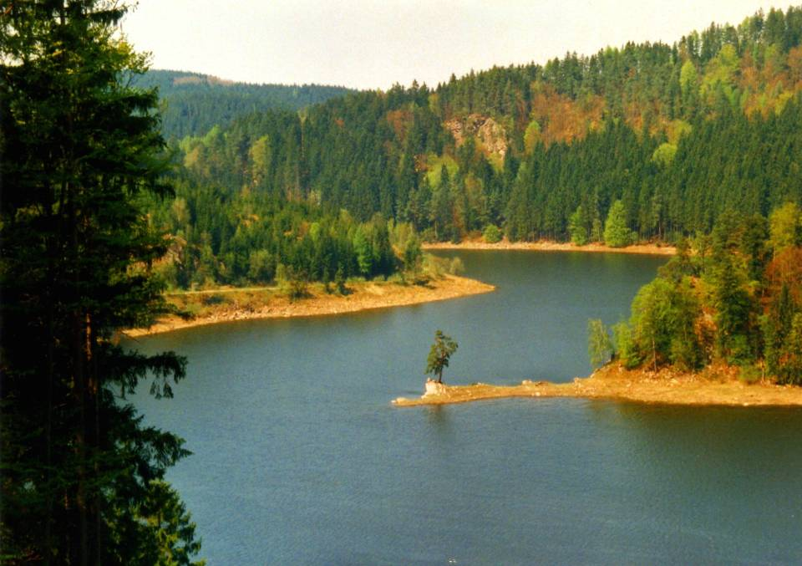

Slide 19
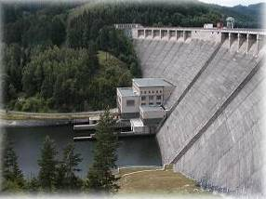
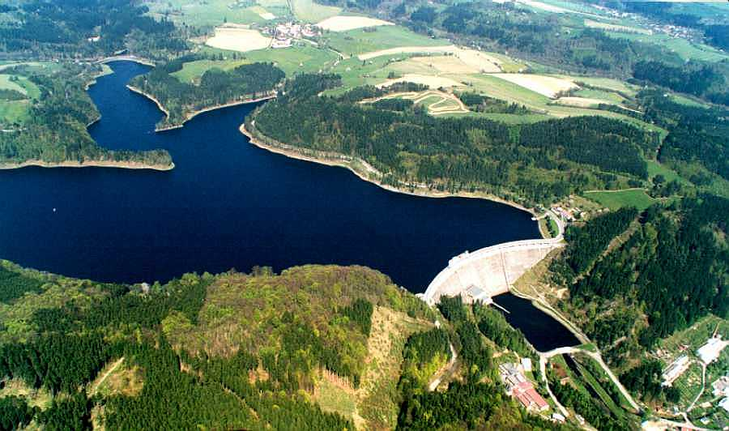

Slide 20
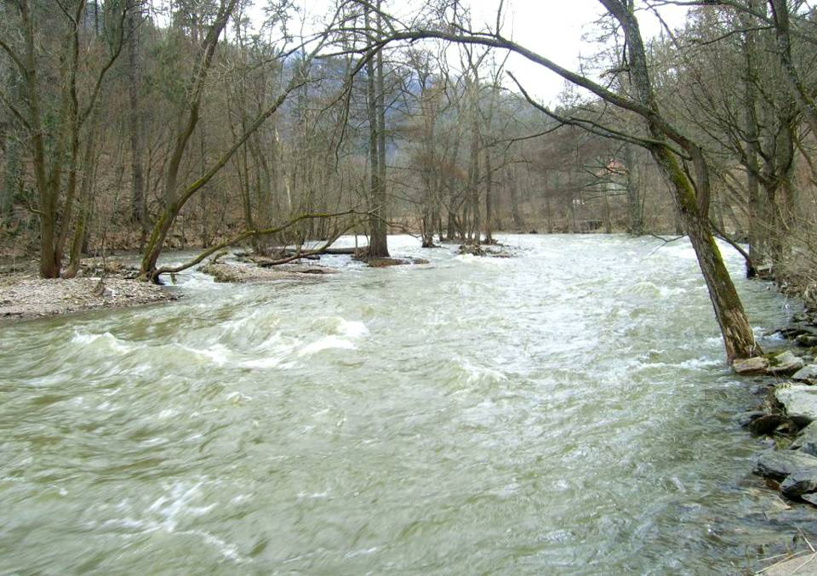

Slide 21
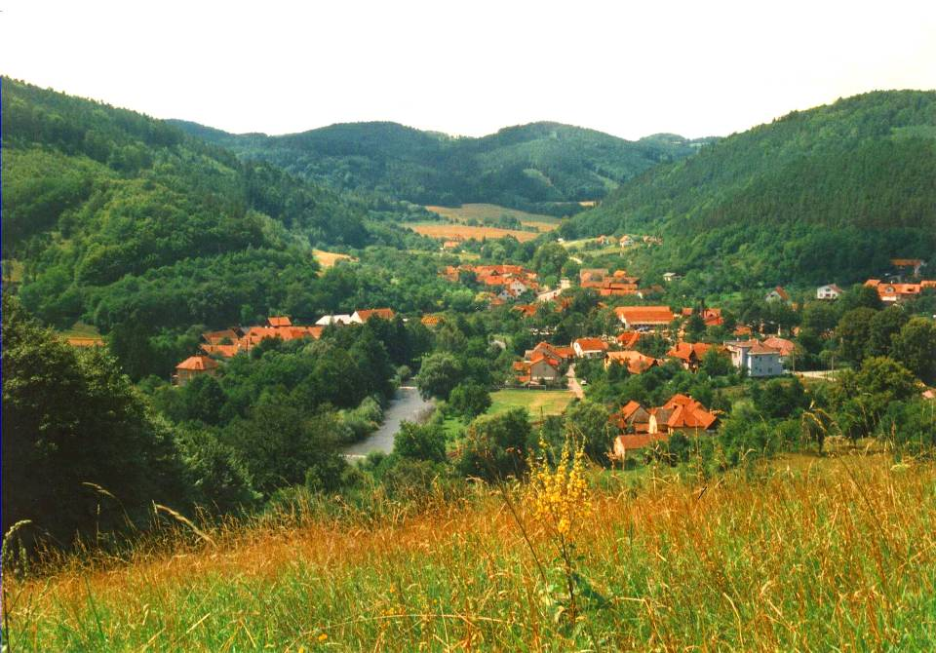

Slide 22
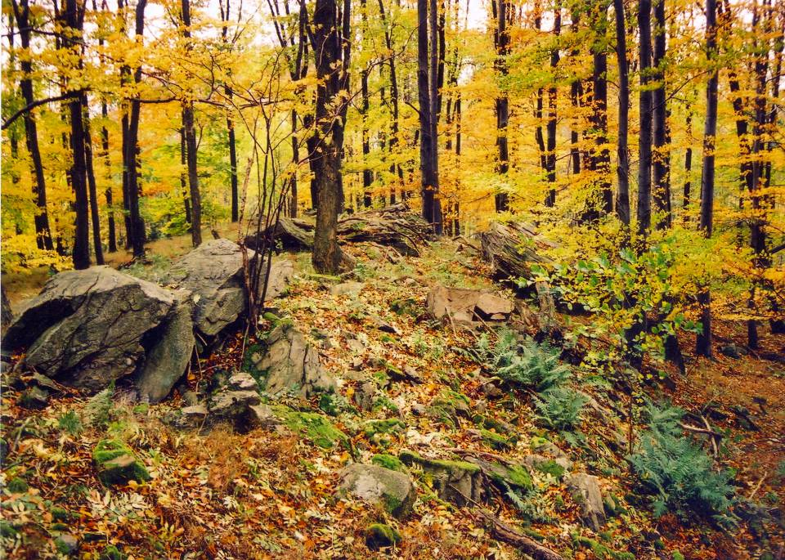

Slide 23
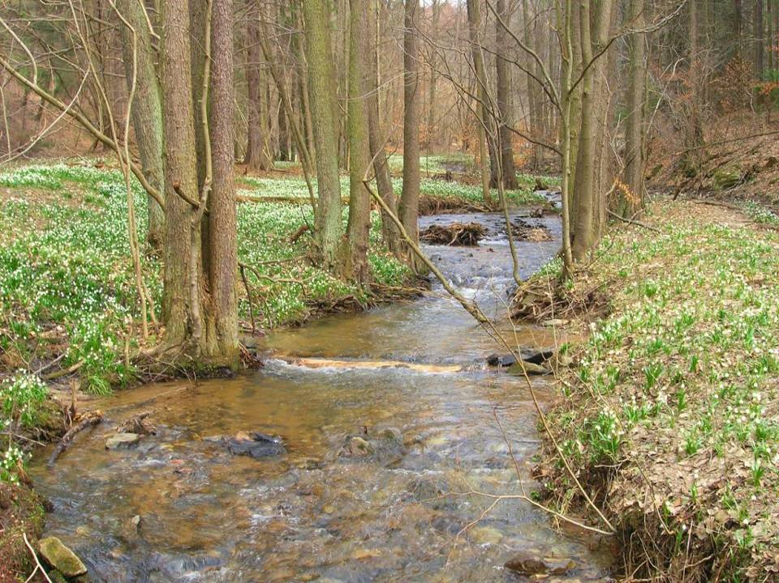

Slide 24
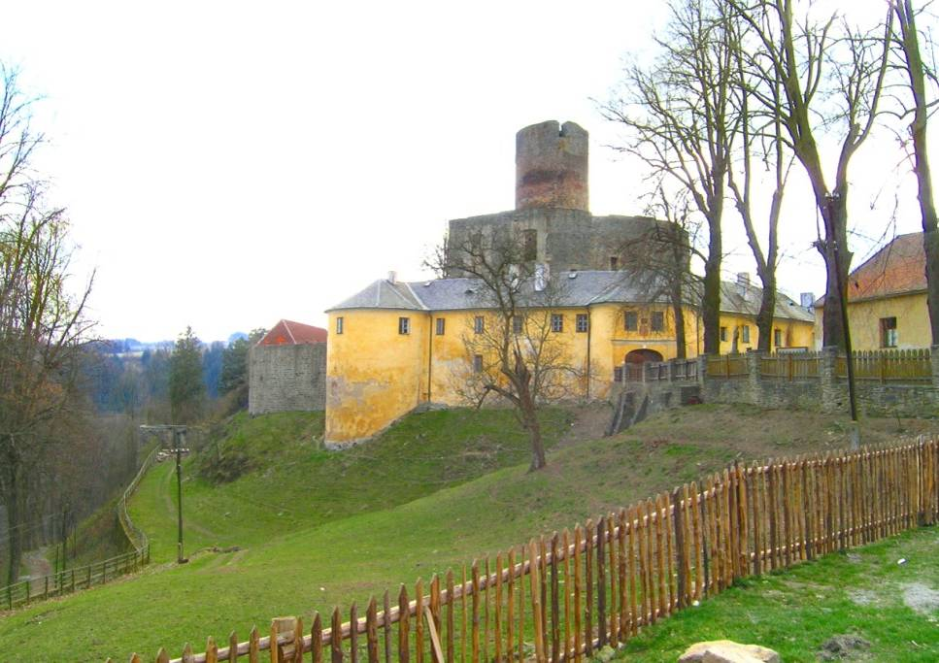

Slide 25
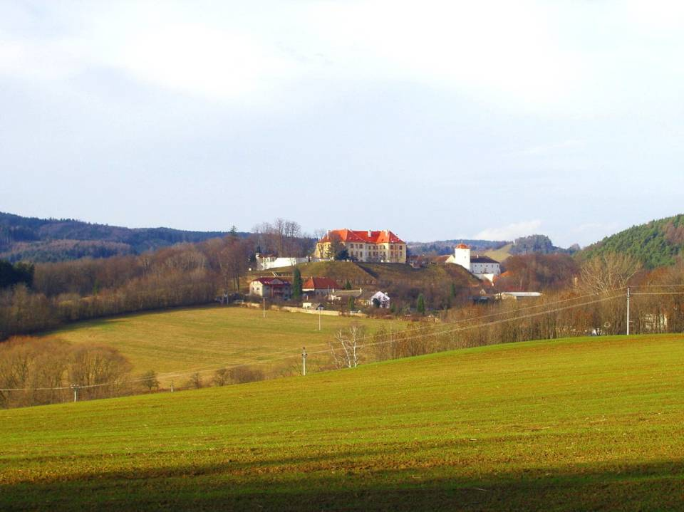

Slide 26
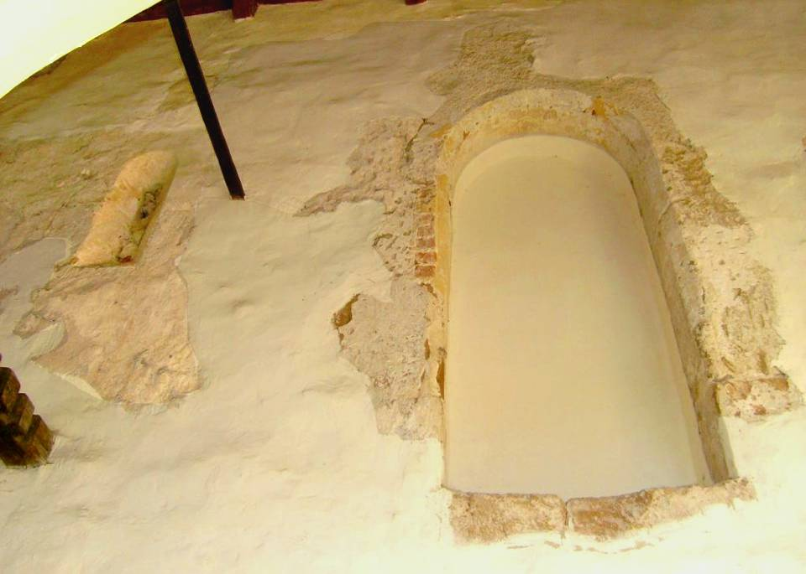

Slide 27
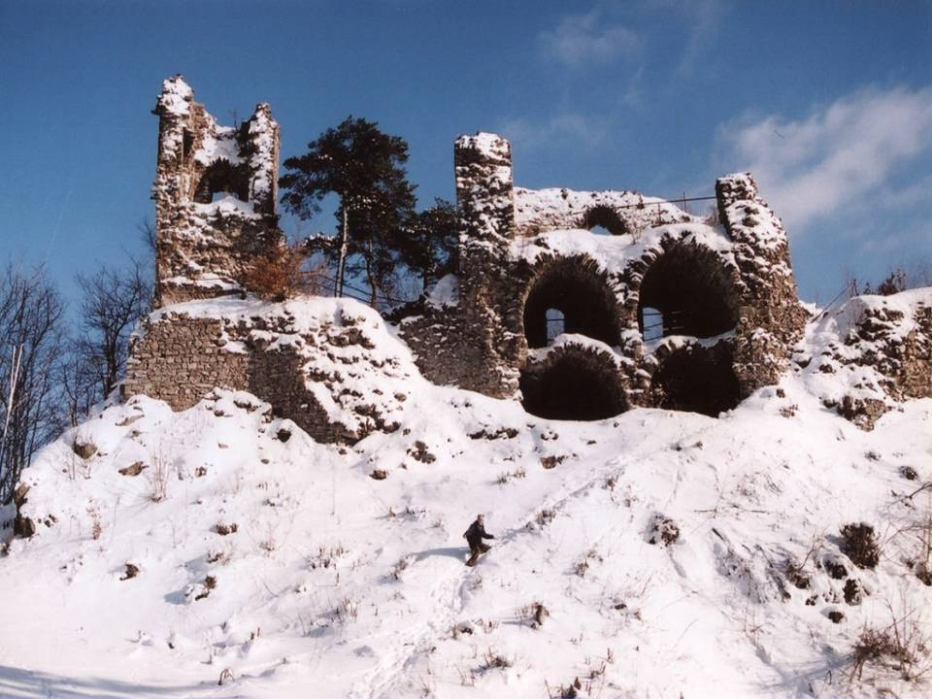

Slide 28
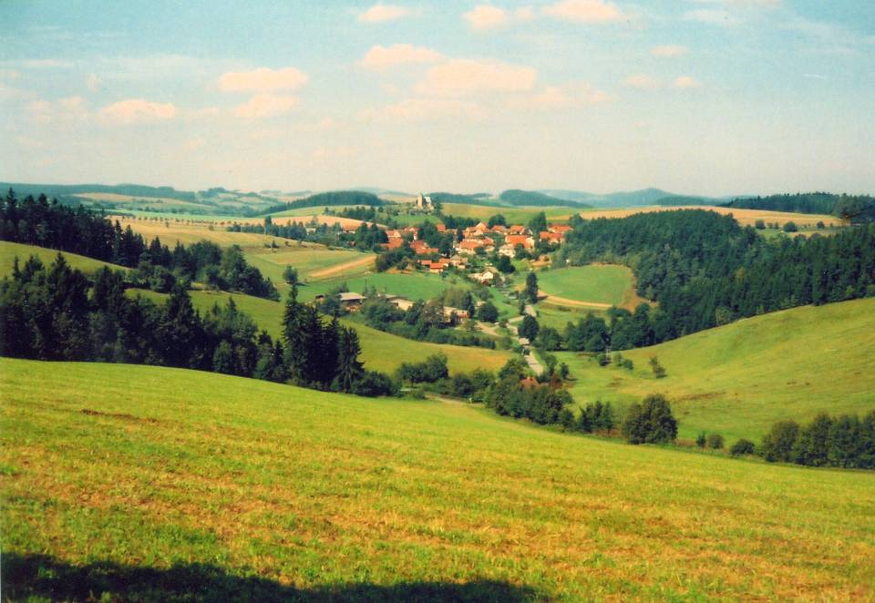

Slide 29
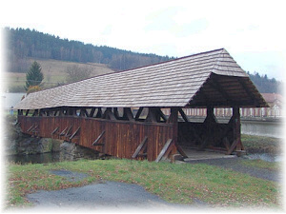

Slide 30
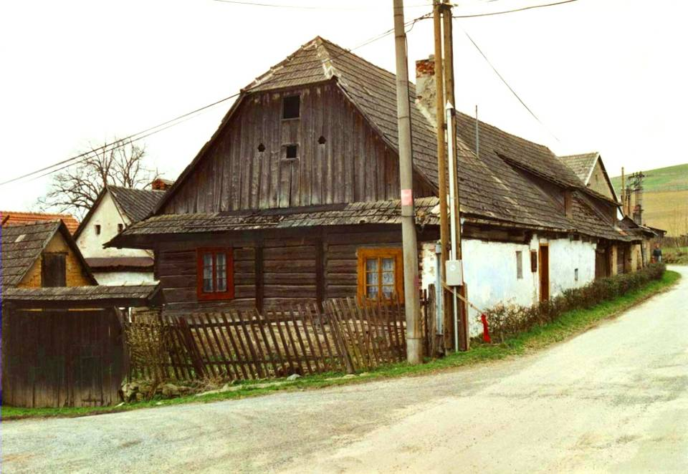

Slide 31
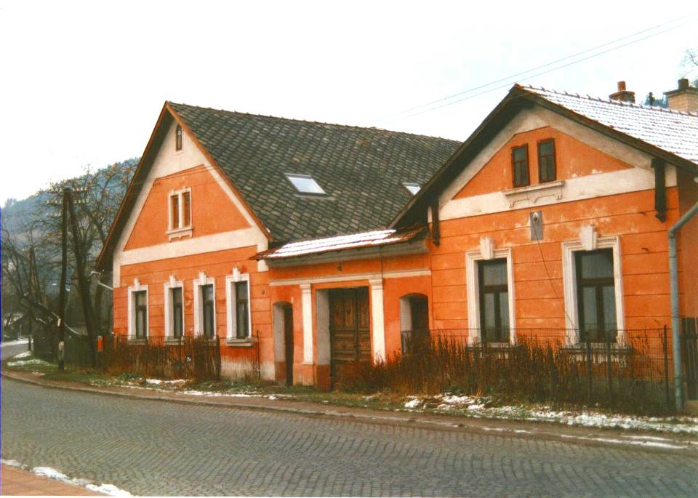

Slide 32
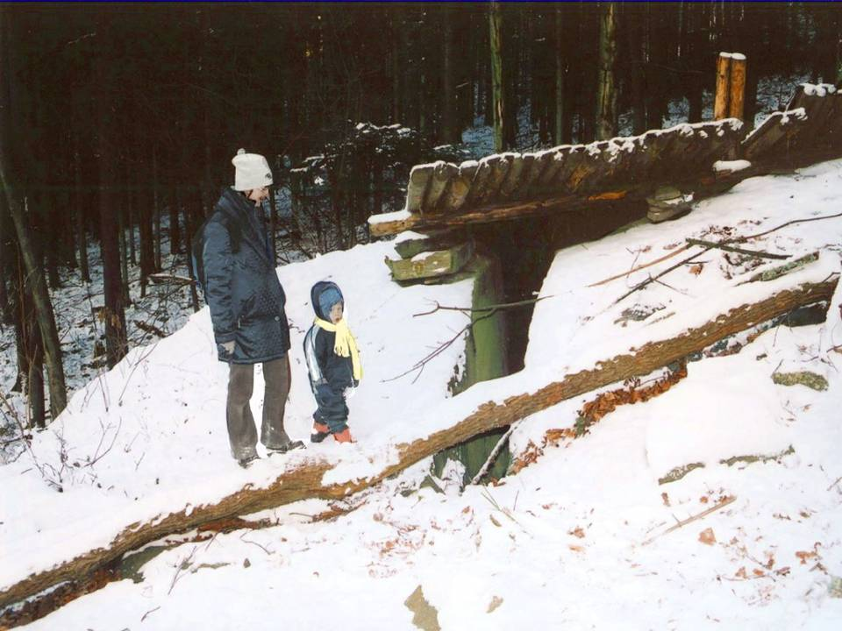

Slide 33
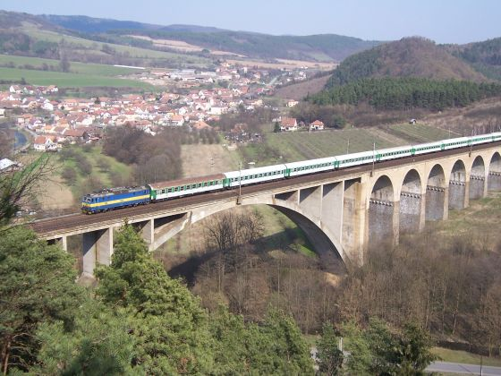

Slide 34
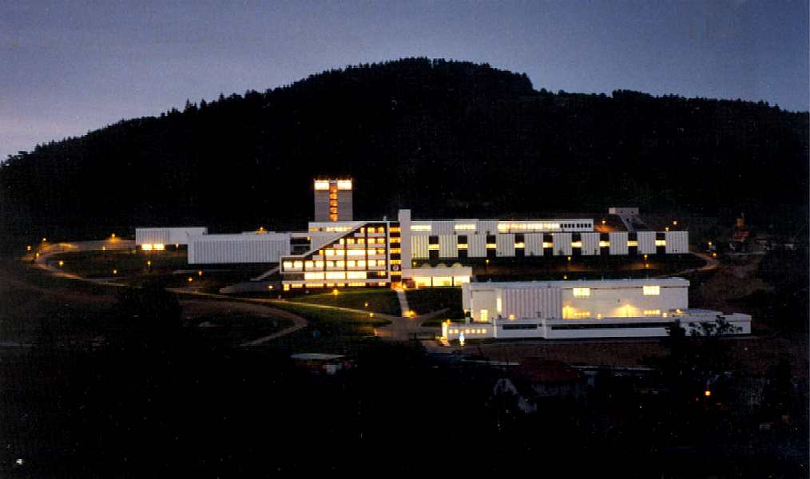

Slide 35
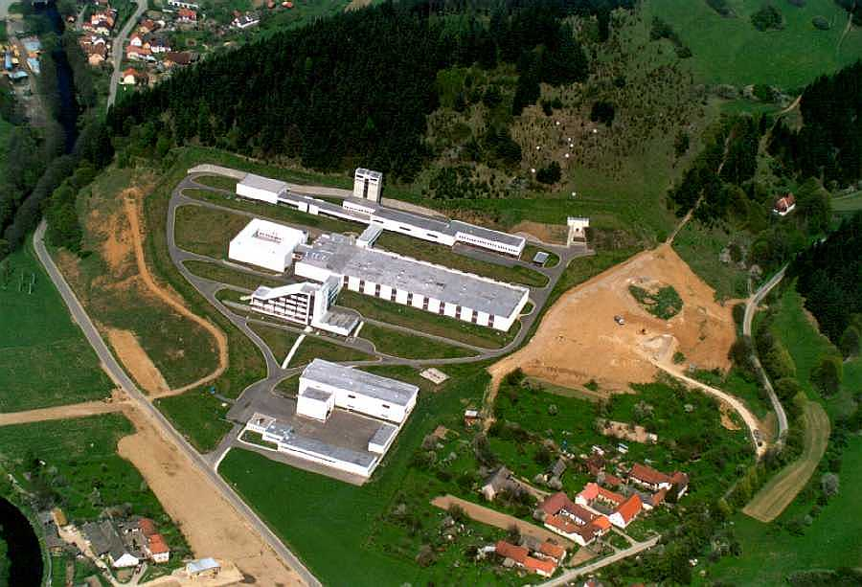

Slide 36
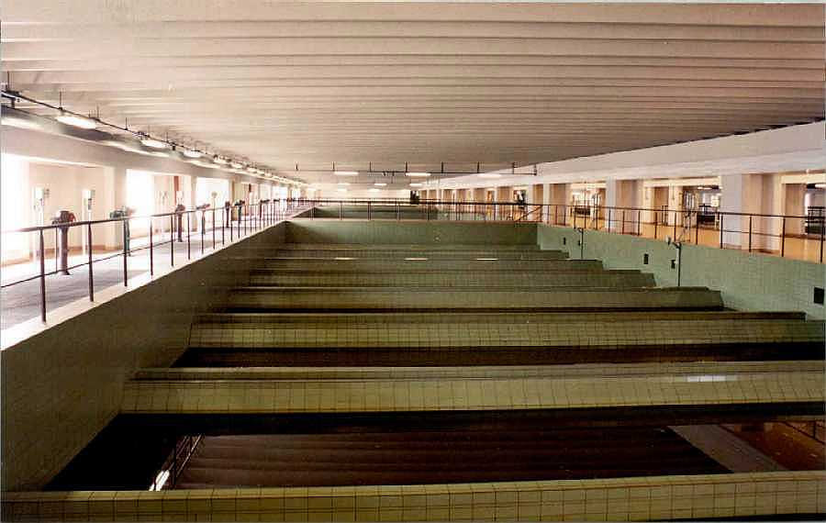

Slide 37
Sýkořský bioregion charakteristiky_3
Geologicko-geomorf. pozoruhodnosti:
Průlom Svratky u Prudké a Víru
Údolí Loučky, Libochůvky, Haldy
Údolí Hodonínky, Křetínky (průlom Bohuň. sk.)
Vodopády v Trenkově rokli aj.
Kaviny u Svojanova – pěnovce
Tors a balvanové proudy na vrcholech
Mramorové doly u Nedvědice
Hadce v údolí Loučky, Nedvědičky …

Slide 38
Sýkořský bioregion - charakteristiky_4a
Biologicky zajímavé lokality:
Četné zachovalé bučiny a suťové lesy v údolích a na vrcholech
Reliktní bory na skalách v údolích
Bledule v údolí Chlébského potoka a na Hersici
Květena na vápencích
Zajímavé stavby:
Pernštejn, Zubštejn a řada menších, Doubravník – kostel, zámek (pův. románský hrad) v Kunštátě, zámek v Lysicích, Svojanov
krytý most v Červíru, lidová architektura v okolí Bystrého,
přehrada Vír 1 a 2., železnice Tišnov – Níhov, Vírský vodovod.

